Slide 1
Dispozitive de intrare-ieșire
Bantaș Alexandra
Clasa a x “D”

Slide 2
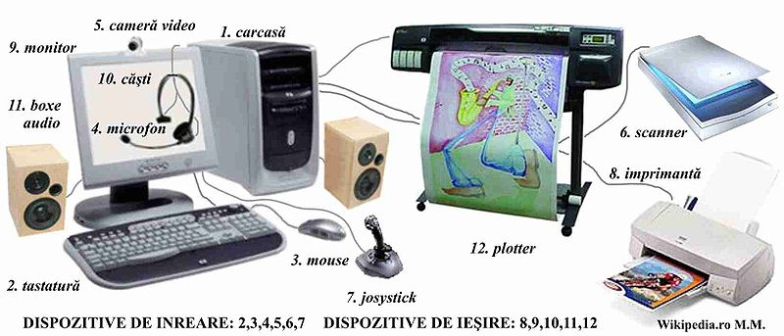
Ce sunt dispozitivele de intarare-ieșire?
Un calculator interacţionează cu exteriorul prin intermediul dispozitivelor periferice de
intrare/ieşire şi al dispozitivelor de memorie externă.
Dispozitivele periferice se conectează la calculator prin intermediul porturilor. În funcţie de
modul de transmitere a informaţilor porturile se clasifică în:
- porturi seriale – la un moment dat se transmite un singur bit (tastatura, modem, mouse);
- porturi paralele – la un moment dat se transmit mai mulţi biţi (imprimanta)

Slide 3
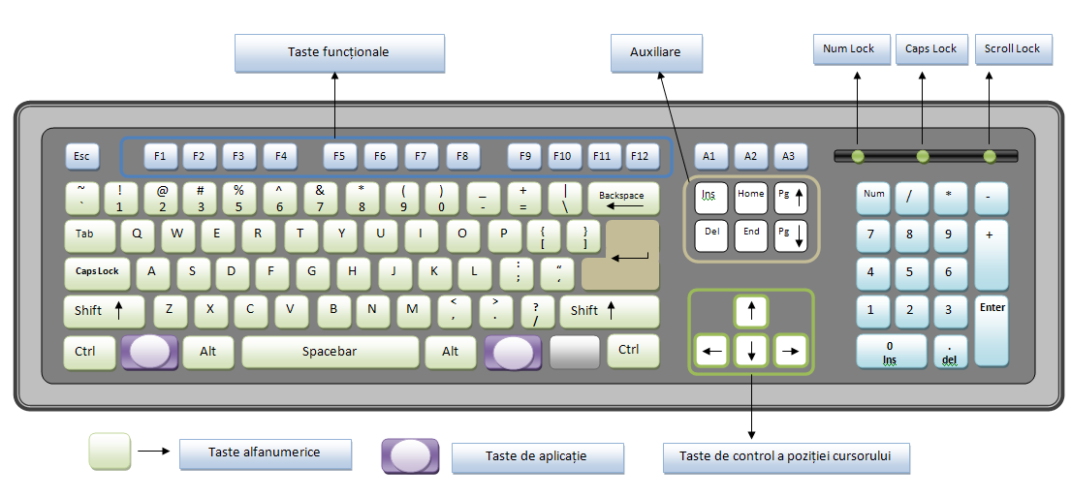
Dispozitivele de intrare
Dispozitivele periferice de intrare au rolul de a permite introducerea datelor în calculator.
Tastatura unui calculator este asemănătoare cu cea a unei maşini de scris obişnuite şi are
rolul de a permite introducerea datelor în calculator prin apăsarea tastelor

Slide 4
Conţine trei categorii mari de taste:
a) Tastele alfanumerice – conţin: taste alfabetice (A–Z), numerice (0–9) şi tastele cu caractere
speciale (“.”, “,”, “/” etc.).
b) Tastele funcţionale – sunt dispuse pe primul rând al tastaturii, au scris pe ele F1…F12 şi au
diferite funcţii în diferite produse soft.
c) Tastele speciale – sunt folosite, în general pentru:
- Esc (Escape) – întreruperea unei acţiuni;
- Tab – saltul la următoarea zonă;
- Ctrl (Control) şi Alt – sunt utilizate în combinaţie cu alte taste pentru obţinerea diferitor efecte
(Ex.: Ctrl+Alt+Del = resetează calculatorul);
- Caps Lock – blocarea tastaturii alfabetice pe litere mari (Capitals);
- Backspace – ştergerea caracterului aflat înaintea poziţiei curente a cursorului;
- Enter – încheierea mesajului dat calculatorului;
Print Screen – preluarea imaginii ecranului;
- Scroll Lock – oprirea defilării ecranului;
- Pause – oprirea/pornirea execuţiei unui program;
- Num Lock – utilizarea tastaturii numerice ca atare (led aprins) sau ca tastatură specială (led
stins);
- Tastele speciale de navigare:
o Insert – mod de suprascriere;
o Delete – ştergerea caracterului pe care se găseşte cursorul;
o Home – mută cursorul la începutul rândului;
o End - mută cursorul la sfârşitul rândului;
o PageUp - mută cursorul la începutul paginii anterioare;
o PageDown - mută cursorul la începutul paginii următoare.
http://www.informaticainscoli.ro/lib/exe/fetch.php?media=2.4.tipuri_de_dispozitive_de_intrare_de_iesire_de_intrare-iesire_de_stocare_a_datelor.pdf
Accesati siteul pentru a găsi cum să folosiți tastatura

Slide 5
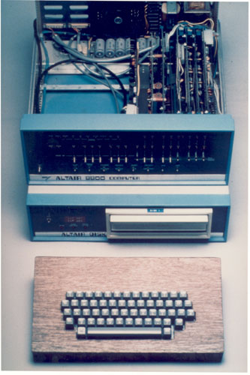
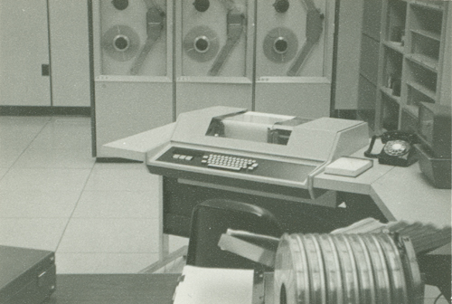
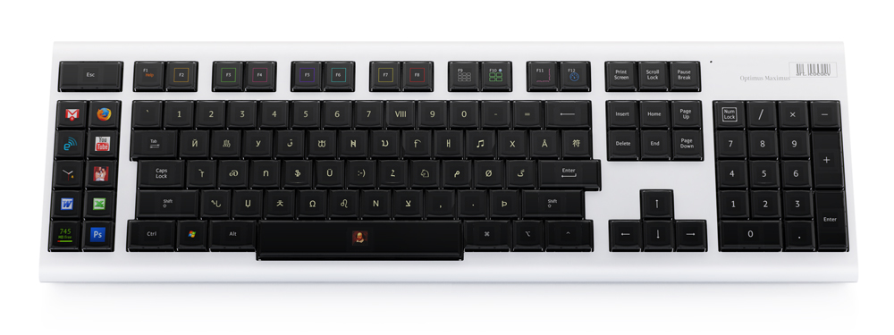
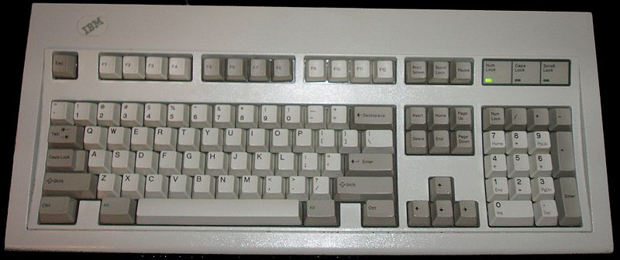
Istoria tastaturii
1946- primul calculator ENIAC
1970- calculatorul Altiac
prezent
1986
https://www.daskeyboard.com/blog/typing-through-time-the-history-of-the-keyboard/

Slide 6
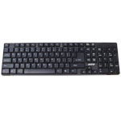
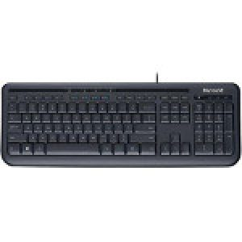
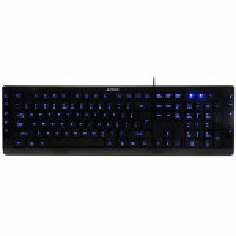
Cele mai bune tastaturi
ACTIV 7 KB520 este o tastatură simplă, cu toate funcțiile de bază perfectă pentru cei care nu scriu foarte mult
Microsoft Wired Keyboard 600
Această tastatură este recomandată oamenilor care stau mult în fața calculatorului pentru a scrie sau care folosesc funcțiile de bază ale acesteia
A4Tech KD-600L
Oamenii are stau mult timp în fața calculatorului și scriu mult vor aprecia această tastatură pentru rezistență dar și pentru avantajele pe care le aduc luminozitatea tastelor ș butoanele multimedia customizabile
https://www.testado.ro/tastaturi/

Slide 7
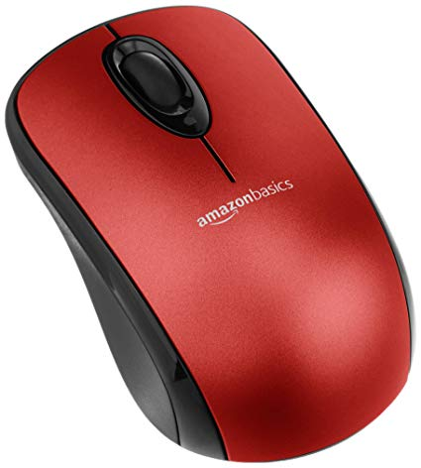
Mouse
este dispozitivul ce controlează mişcarea cursorului pe ecranul
monitorului şi permite selectarea sau activarea unor obiecte de pe ecran prin acţionarea
unor butoane
Operaţiile ce se pot executa cu mouse-ul sunt:
- indicare;
- clic;
- dublu clic – acţionarea scurtă de două ori a butonului din partea stângă a mouseului;
- glisare – deplasarea mouse-ului cu un buton acţionat;
- derulare (scrolling).
În general mouse-ul este format din: carcasă, bilă, butoane şi circuite electrice.
Clasificarea acestor dispozitive se poate face în funcţie de:
- numărul de butoane – de la 2 la 5 sau mai multe;
- tipul portului prin care se conectează – serial sau paralel;
- compatibilitate: Microsoft, Genius, Logintech etc.;
- tehnologia folosită în transmiterea semnalului: mecanic, optic, radio

Slide 8
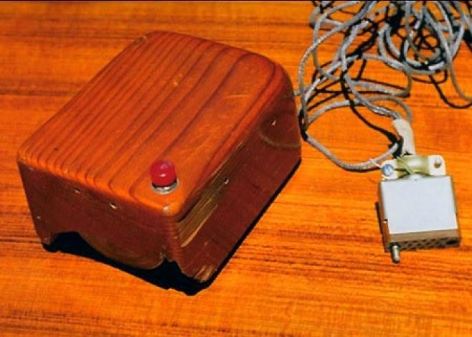
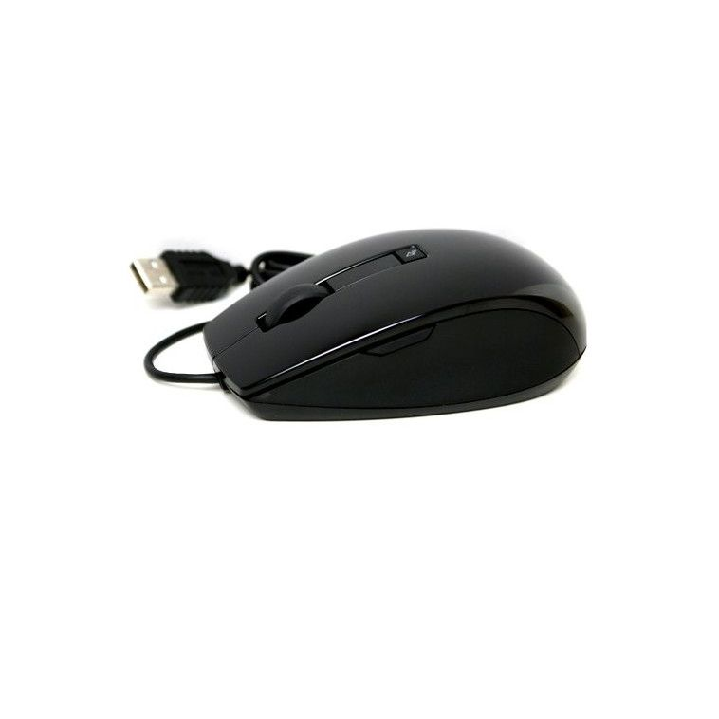
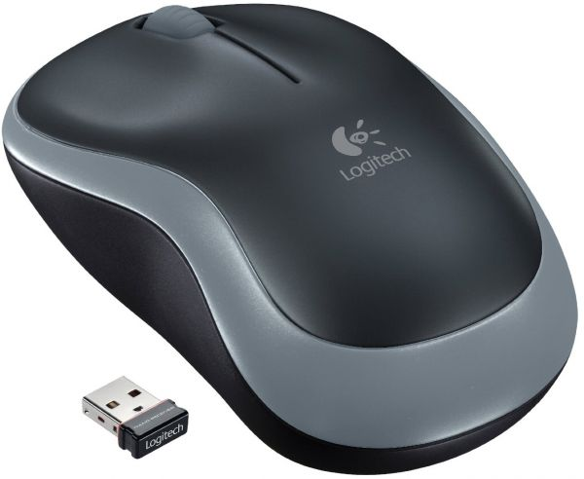
Istoria mousului
Denumirea de mouse (șoarece) i-a fost dată din cauza firului plasat în spatele dispozitivului, ce semăna cu o codiță. În gramatica noastră, a fost introdus termenul românizat "maus"
Mouse-ul mecanic are o singură bilă ce se poate roti în orice direcție. El a fost imediat comercializat pentru sistemele personale din anii '80 și '90 ce purtau numele Xerox Alto. Sistemul de detectare a mișcării acestuia este bazat pe o bilă și două roți dințate separate, dispuse la 90 de grade
Primele modele de mouse optic au apărut tot în anii '80, unul fiind inventat de Steve Kirsch, de la MIT, și Mouse Systems Corporation. Acesta folosea un led și un senzor ce detecta liniile tipărite pe o suprafață metalică specială.
mouse-ul wireless
prezent
Mouse cu lazer
A început să fie comercializat din 2004
https://www.timpul.md/articol/-istoria-i-evoluia-mouse-ului-52397.html

Slide 9
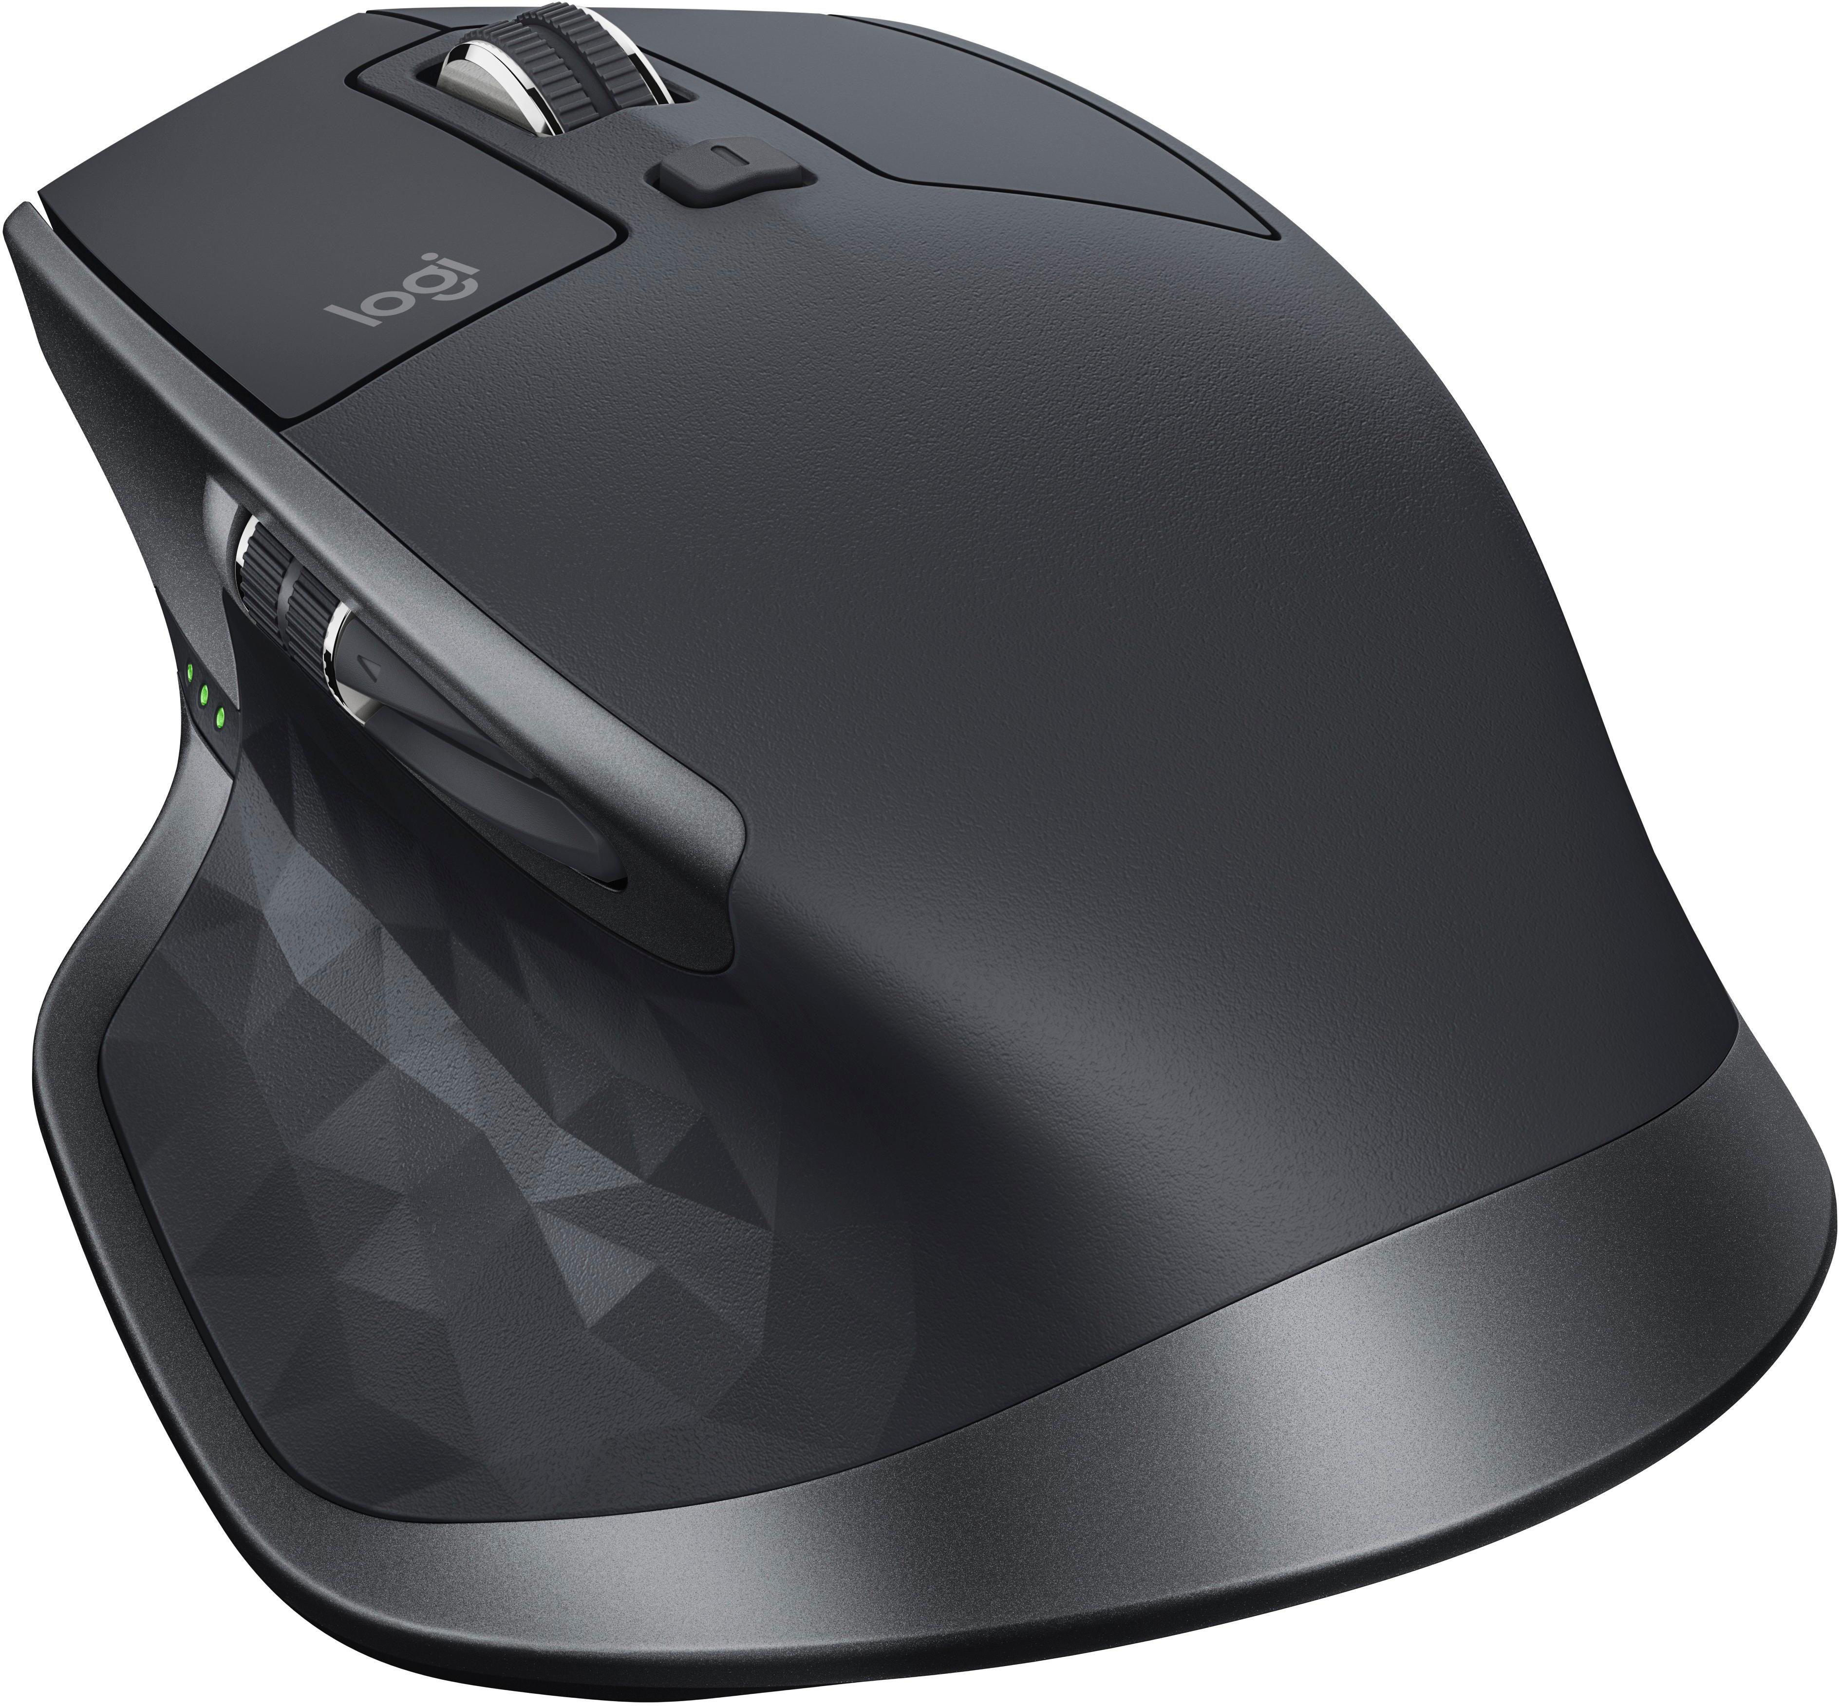
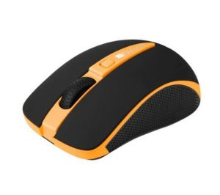
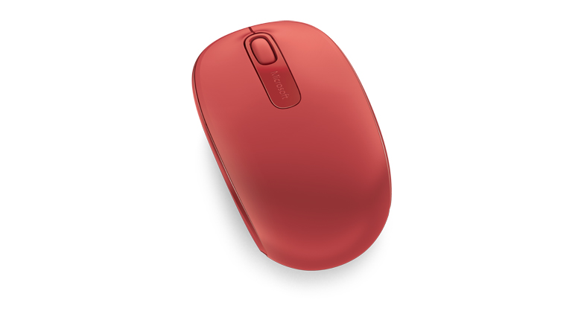
Cele mai bune mouse
Logitech MX Master 2S
este un mouse cu baterie incorporata ce asigura autonomie pentru 40 de zile
Canyon CNS-CMSW6O
ocupantul locului 2 in top-ul pentru cel mai bun mouse wireless vine cu un destul de accesibil, o rezolutie de 1600 dpi si functioneaza cu o baterie de tip AA
Microsoft M1850
are o rezolutie de 1000 dpi, insa si asa in testul de acuratele produsul s-a descurcat destul de bine
https://www.celmaibuntop.ro/cel-mai-bun-mouse-wireless-top-5-mouse-fara-fir-0057/

Slide 10
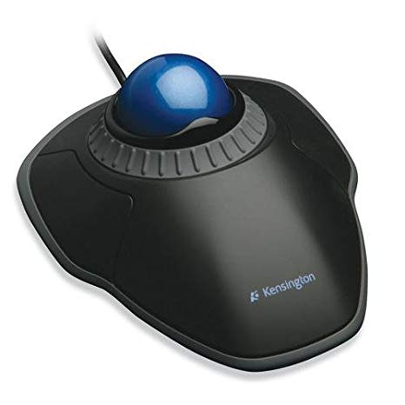
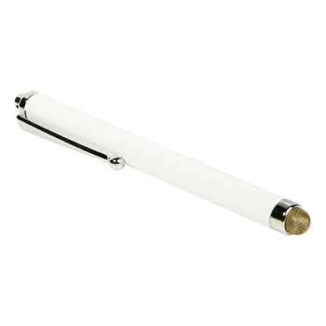
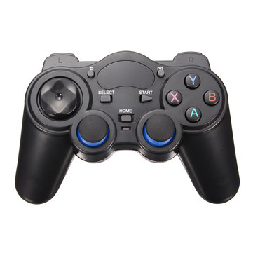
Trackball – dispozitiv de indicare asemănător mouse-ului. Practic este un mouse răsturnat
utilizat în special la calculatoarele portabile. Mişcarea cursorului se realizează prin rotaţia bilei
Creion optic (light pen) – un dispozitiv asemănător unui creion ce are în vârf unsenzor optic
Joystick

Slide 11
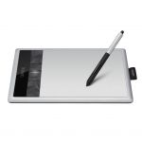
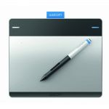
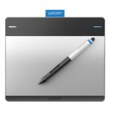
Tableta grafică (graphics tablet) – dispozitiv ce permite introducerea facilă a desenelor şi
schiţelor. Este alcătuită dintr-un creion cu vârf electronic şi o plăcuţă electronică, capabilă să
detecteze mişcările creionului şi să le transmita calculatorului
Cele mai bune tablete grafice
Wacom Intuos Pen
Este o tableta grafica eleganta si subtire, care combina cu succes culorile argintiu si negru
Wacom Bamboo FUN Pen and touch
Wacom Intuos Pen and touch small
Daca vrei libertate de miscare atunci cand vrei sa desenezi si vrei sa faci asta direct pe calculator sau pe laptop, aceasta tableta grafica poate fi solutia perfecta
La un pret mic pentru o tableta grafica, acest dispozitiv este o unealta excelenta pentru creativitatea utilizatorilor
http://tableteieftinesibune.com/top-3-tablete-grafice/

Slide 12
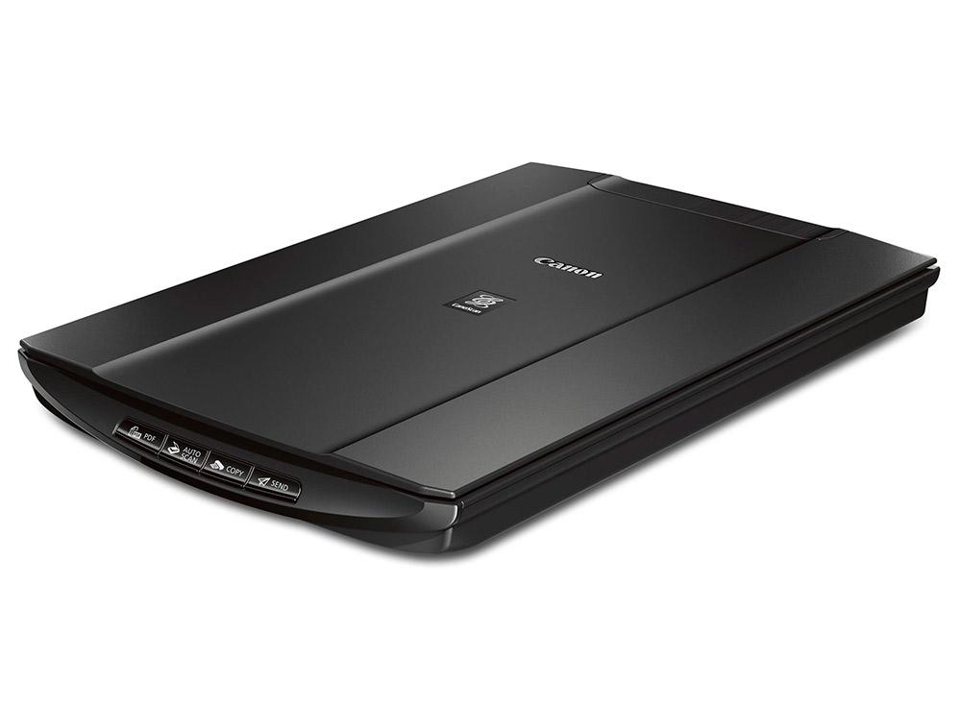
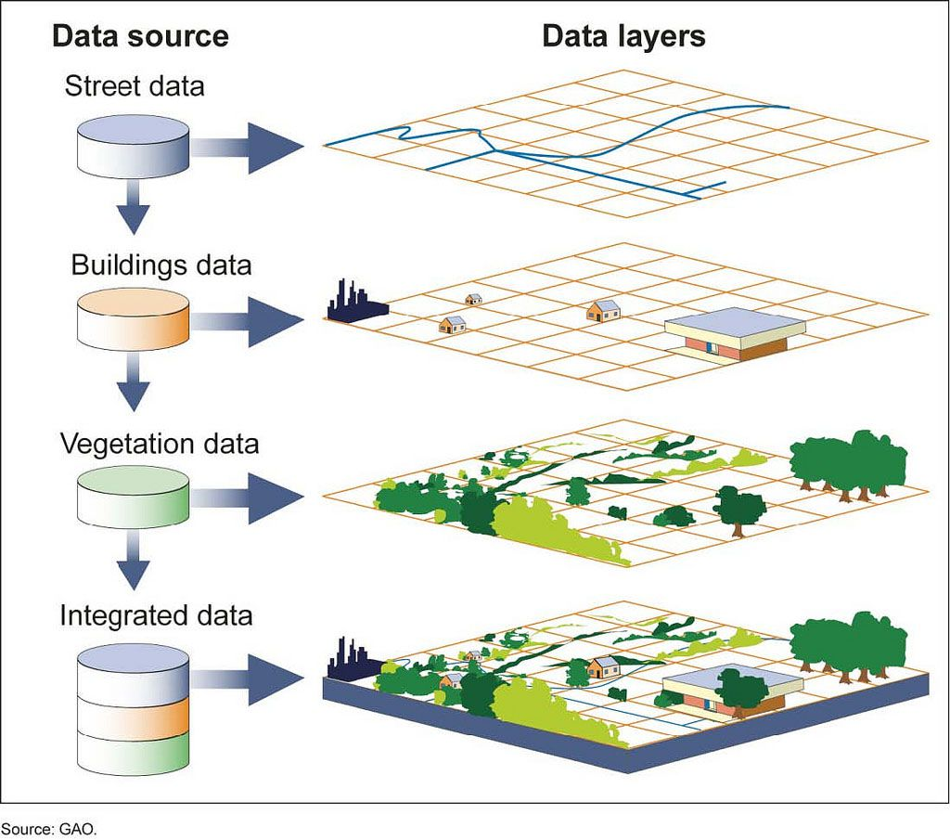
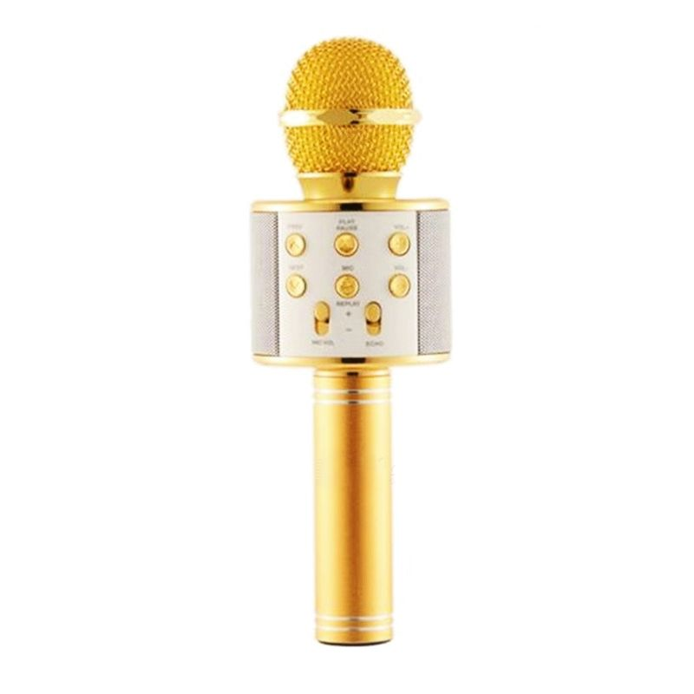
Scanner – dispozitiv ce permite digitizarea imaginilor şi introducerea lor în calculator.
Înfuncţie de modul de utilizare şi dimensiune sunt:
- fixe – imaginea e plasată pe o suprafaţă de scanare (ca la xerox);
- mobile – de dimensiuni mici şi se deplasează pe imaginea ce urmează a fi digitizată (cititorul de coduri de bare)
Microfon
GIS (Georaphic Information System) – permite introducerea de date geografice preluate, în general, de la sateliţi

Slide 13
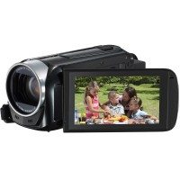
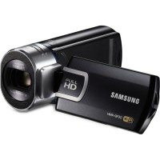
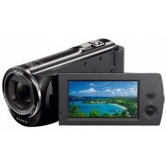
Camere video, foto
este un dispozitiv de înregistrare a imaginilor sub forma unor semnale electrice
Cele mai bune camere video, foto
Samsung HMX-QF30BP/EDC, Full HD
Canon Legria HF R48, FullHD
Functia de Difuzare in timp real permite prietenilor si familiei sa vada ceea ce inregistrati in timp real, iar Monitorizarea casei va permite sa vedeti ce se intampla in casa chiar cand sunteti plecat
Creati filme deosebite si partajati-le prin wireless cu ajutorul camerei LEGRIA HF R46
Sony HDRCX280EB, Full HD
Indiferent de planurile pe care le aveţi, sunteţi întotdeauna pregătit să filmaţi viaţa în imagini uniforme Full HD
https://www.myblog.ro/cea-mai-buna-camera-video-hd/

Slide 14
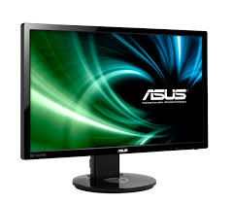
Dispozitive de ieșire
Dispozitivele periferice de ieşire permit extragerea informaţiilor dintr-un sistem de calcul
Monitorul – permite vizualizarea pe ecran a rezultatelor execuţiei programelor.
Caracterizări şi clasificări:
a) În funcţie de numărul de culori afişate:
- monocrom – două culori (alb-negru, portocaliu-negru);
- gray scale – nuanţe de gri;
- color – între 16 şi 16*106 culori.
b) Dimensiunea ecranului – este caracterizată de lungimea diagonalei măsurată în inch: 9", 14",
15", 17", 21"…42".
c) Rezoluţia monitorului – este o măsură a calităţii imaginii şi este exprimată în număr de pixeli
(puncte din care este alcătuită imaginea).
Rezoluţia = nr. de pixeli pe linie X nr. de pixeli pe coloană
640 x 480, 800 x 600, 1024 x 768, 1280 x 1024, 1600 x 1200
d) Radiaţia monitorului – reprezintă efectul produs asupra omului (nu doar asupra ochilor) de
bombardarea ecranului cu electroni. Se recomandă monitoare cu radiaţie redusă (low radiation).
e) Tipul semnalului – analogic sau digital.
f) Definiţia – reprezintă distanţa dintre două puncte de pe ecran. Cu cât e mai mică cu atât
imaginea e mai clară.
g) Viteza de afişare – viteza cu care se vor afişa imaginile pe ecran şi depinde de viteza cu care
poate prelucra informaţia placa video şi de memoria RAM video.
h) Din punct de vedere al tehnologiei de fabricaţie există două categorii de monitoare:
- monitoare cu tub catodic (CRT – Cathodic Ray Tube) – utilizează o tehnologie de fabricaţie
asemănătoare cu cea a televizoarelor. O caracteristică importantă a monitoarelor CRT este rata
de reîmprospătare (refresh rate) care reprezintă numărul de împrospătări a imaginii într-o
secundă (trebuie să fie mai mare de 70 Hz);
- monitoare cu afişaj cu cristale lichide

Slide 15
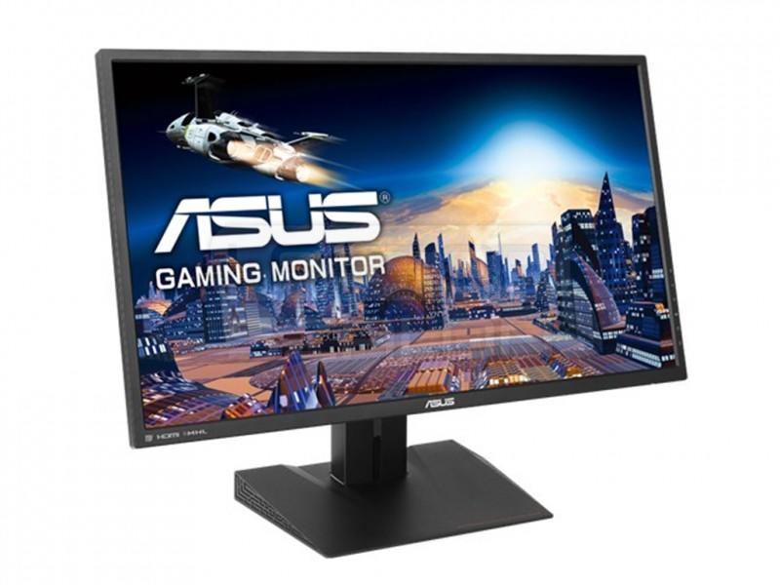
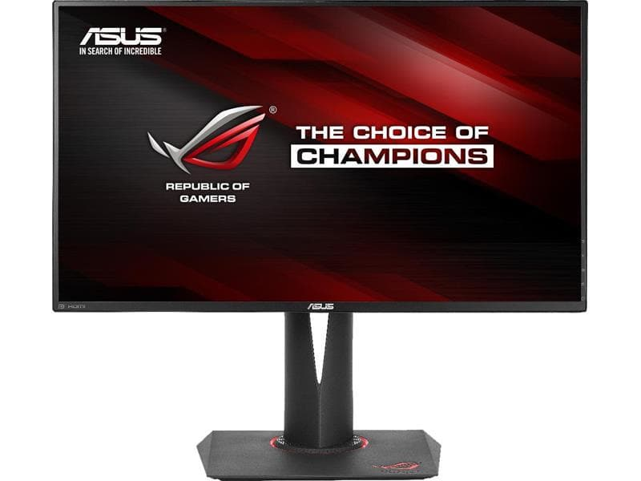
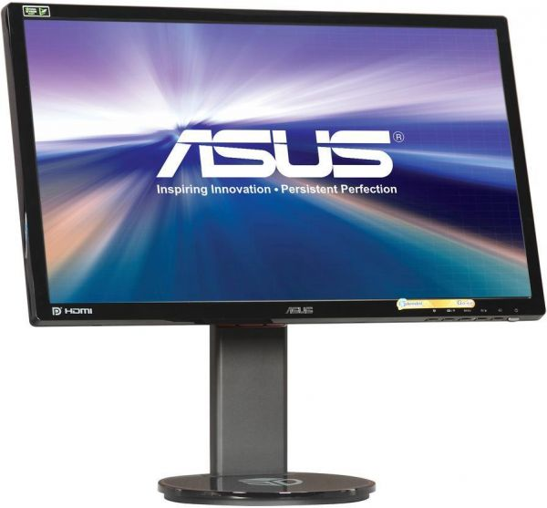
Cele mai bune monitoare
Asus MG279Q
Asus ROG Swift PG279Q
Asus VG248QE
https://www.techreport.ro/cele-mai-bune-monitoare-de-gaming/

Slide 16
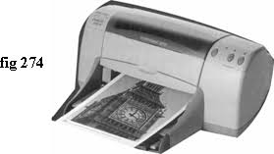
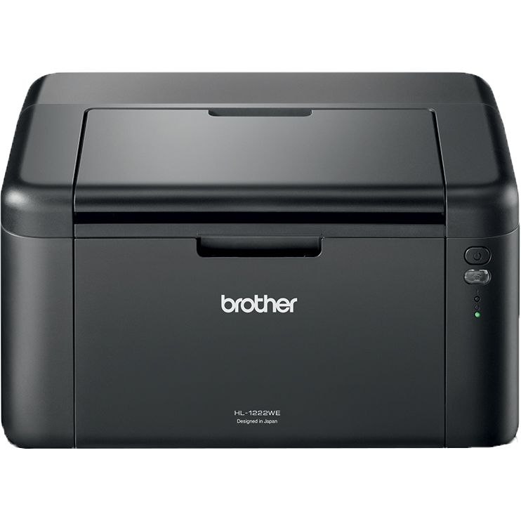
Imprimanta – este dispozitivul ce realizează afişarea informaţiilor pe hârtie.
Principalele caracteristici ale imprimantelor sunt
Cu impact
Principalele caracteristici ale imprimantelor sunt:
- viteza de tipărire – măsurată în cps sau ppm;
- rezoluţia – exprimată în număr de puncte de imagine pe inch (dpi – dots per inch);
- posibilitatea de a tipări text şi grafică sau numai text;
- dimensiunea maximă a hârtiei: A3, A4, A5 etc.;
- memoria imprimantei – stochează informaţiile ce urmează a fi tipărite.
În funcţie de principiul de funcţionare există:
a) imprimante cu impact (matriceale) – tipărirea se realizează prin impactul unui cap de scriere
asupra unei benzi tuşate, sunt ieftine, oferă o calitate scăzută, sunt zgomotoase;
b) imprimante fără impact:
- laser – imagini alb-negru şi color de o calitate foarte bună, au viteză de tipărire mare (4-20
ppm), sunt scumpe (consumabilele) etc.
- cu jet de cerneală (ink jet printers) – capul de scriere baleiază foaia de hârtie linie cu linie
pulverizând cerneala, viteză mai mică de scriere, calitate bună
Fără impact

Slide 17
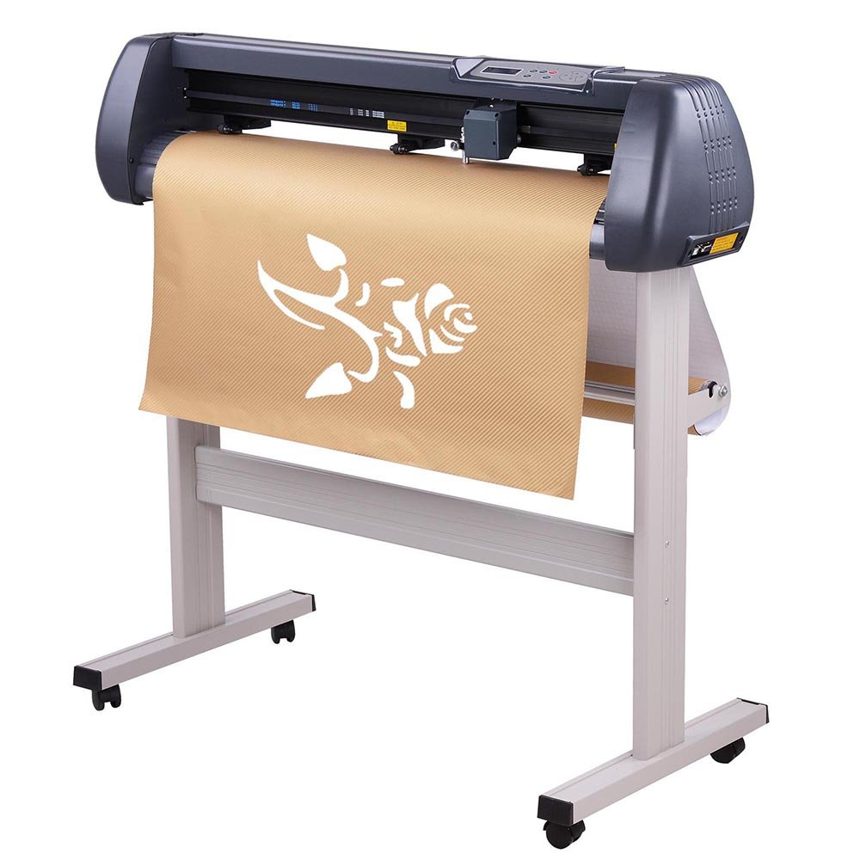
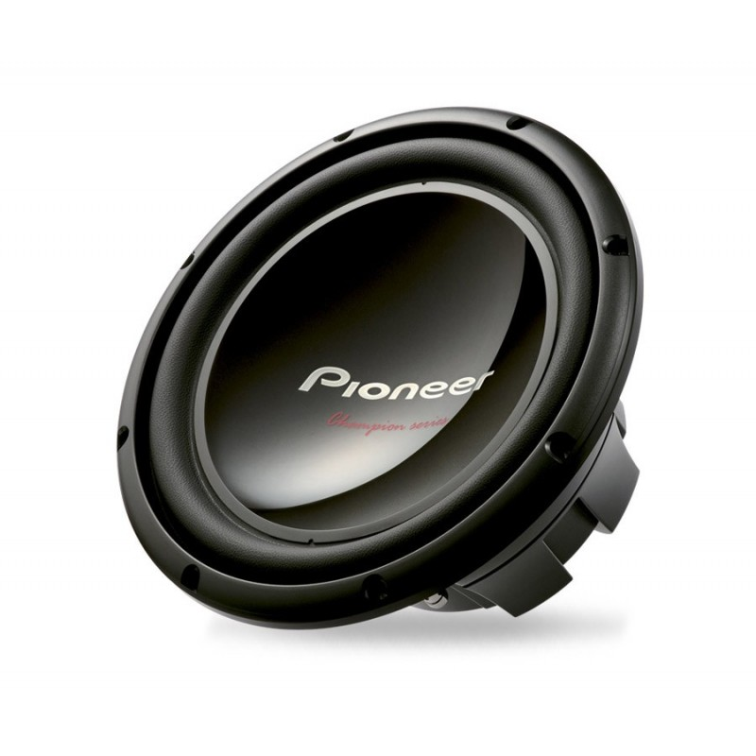
Plotter – dispozitiv asemănător imprimantei dar hârtia poate fi parcursă în ambele sensuri,
acceptă formate mari de hârtie şi precizia desenelor este foarte mare. Este folosită pentru schiţe,
grafice, desene etc
Difuzor – dispozitiv de ieşire audio

Slide 18
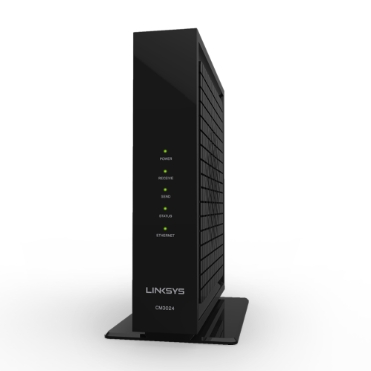
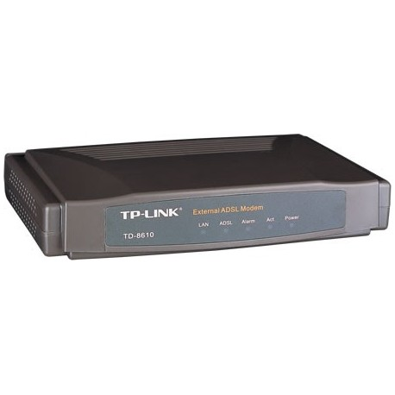
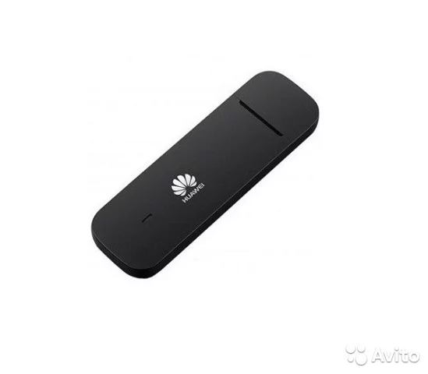
Dispozitive de intrare-ieșire
Modem – dispozitiv ce permite comunicarea între calculatoare aflate la distanţă.
Modulare = transferul semnalului din digital în analogic.
Demodulare = transferul semnalului din analogic în digital.
Principala caracteristică este viteza de transfer – se măsoară în bps (bits per second):
14400 bps, 28,8 Kbps, 36,6 Kbps, 57,6 Kbps.
În funcţie de modul de conectare sunt există:
- modem intern – conectat pe placa de bază;
- modem extern – conectat pe un port serial.
Tipuri de modem: fax-modem, data/voice-modem
Modem intern
Modem extern

Slide 19
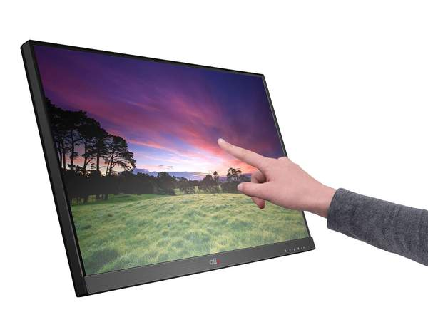
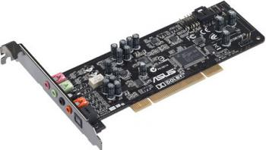
Touchscreen – dispozitiv ce permite selectarea prin atingere a unor opţiuni afişate pe ecranul
care este dotat cu senzori
Placa de sunet (sound card) – permite calculatorului să redea sunete prin intermediul
difuzorului, să înregistreze sunete prin intermediul unui microfon sau să opereze cu sunete
stocate în format digital

Slide 20
Importanța dispozitivelor
Funcţia de intrare–ieşire – care asigură introducerea datelor şi a programelor în memoria
internă şi livrarea rezultatelor. Funcţia este asigurată de dispozitivele periferice de intrare-ieşire
şi interfeţele de intrare-ieşire
http://www.informaticainscoli.ro/lib/exe/fetch.php?media=2.4.tipuri_de_dispozitive_de_intrare_de_iesire_de_intrare-iesire_de_stocare_a_datelor.pdf
Bibliografie

Slide 21
Mulțumesc !!!

